Slide 1
ONA TILI
7- sinf
MAVZU: ZIDLOV BOG‘LOVCHILARI

Slide 2
ESDA SAQLANG!
Teng bog‘lovchilar:
1) biriktiruv bog‘lovchilari
3) ayiruv bog‘lovchilari
2) zidlov bog‘lovchilari
4) inkor bog‘lovchilari

Slide 3
ZIDLOV BOG‘LOVCHILARI
O‘zaro zidlik munosabatida bo‘luvchi uyushiq bo‘laklar yoki gaplarni bir-biriga bog‘lovchilar.
ammo, lekin, biroq, balki
Havo bulut bo‘ldi, ammo yomg‘ir yog‘madi.

Slide 4
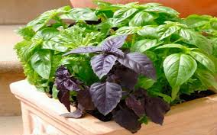
1-topshiriq
Hamma gullarning hidi bor, ammo rayhonning hidi bo‘lakcha.

Slide 5
ESDA SAQLANG!
Balki
Modal so‘z
Zidlov bog‘lovchisi
Bu jarang-jurung ovozlar uning g‘ashini keltirmas, balki xayolini chalg‘itib, unga orom bag‘ishlardi.

Slide 6
ESDA SAQLANG!
Yuklama
-u, -yu, -da, ham
Zidlov bog‘lovchilari vazifasini ham bajaradi.
Yo‘qchilik g‘ayratli, ishchan odamning eshigidan mo‘ralaydi-yu, ammo ichkariga kira olmaydi.

Slide 7
198-mashq
U turmushidan o‘tgan umridan rozi, lekin ana shu roziligini tushuntirib berolmas edi.
Agar o‘sha qizning ro‘molchasiga solgan somon va qand orqali nima demoqchiligini bilmasang, bor davlatingga o‘t qo‘yaman.

Slide 8
198-mashq
Qurvonbibi bir ko‘cha eshigiga, bir yonboshdagi daraxtlar orasidan ko‘tarilib kelayotgan quyoshga, bir o‘choq boshidagi qiziga qaradi.

Slide 9
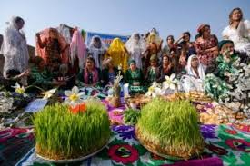
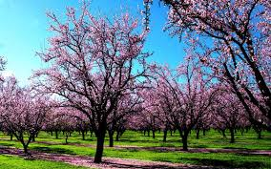
199-mashq
1. Mamlakatimizda bayramlar ko‘p, lekin Navro‘zning tarovati, shukuhi o‘zgacha.

Slide 10
199-mashq
4. Dunyoda kasblar ko‘p, biroq odamiylik kasbi hammasidan ulug‘dir.
6. Qancha yo‘llar bosdim, gohida toldim,
Lekin xalq nomiga yuqtirmadim gard.

Slide 11
200-mashq
Xalqni qo‘rqitgan emas, balki xalq dardiga sherik bo‘lgan odam marddir.
Sobir nafaqat o‘qishda, balki sportda ham eng faol o‘quvchi.
Inson go‘zalligi bilan emas, balki mehnati bilan kamol topadi.

Slide 12
Balki so‘zi modal so‘z vazifasini bajarganda gumon ma’nosini bildiradi.
Balki, ertalab o‘ziga isitib berish uchun shunaqa deyayotgandir.

Slide 13
MUSTAQIL BAJARISH UCHUN TOPSHIRIQ:
201-mashq. Bog‘lovchilarni qatnashtirib gaplar tuzing, bog‘lovchilarning qaysi turidan foydalanganingizni belgilab qo‘ying.

